Slide 1



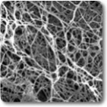

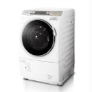

セルロースナノファイバー（CNF）等の
次世代素材活用推進事業（経済産業省・農林水産省連携事業）
2019年度予算（案）
2,000百万円（3,900百万円）
地球環境局
地球温暖化対策課
地球温暖化対策事業室
平成25年度予算
○○百万円
事業目的・概要等
事業概要
背景・目的
（１）自動車向けCNF活用製品の性能評価モデル事業
国内事業規模が大きく、CO2削減ポテンシャルの大きい自動車（内装、外板等）においてメーカー、サプライヤー、評価機関、大学等と連携し、CNF複合樹脂等の用途開発を実施する。社会実装にむけて実機（実車）にCNF製品を搭載し活用時のCO2削減効果を評価・検証する。
（２）CNF活用製品の性能評価モデル事業（自動車以外）
CO2削減ポテンシャルが自動車に次いで大きい家電（冷蔵庫等）、住宅・建材（窓枠、断熱材、構造材等）、再エネ（風力ブレード等）、業務・産業機械（空調ブレード等）等においてメーカー等と連携し、CNF複合樹脂等の用途開発を実施する。社会実装にむけて実機にCNF製品を搭載し活用時のCO2削減効果を評価・検証する。
（３）リサイクル時の課題・解決策検討の実証事業
CNF樹脂複合材（材料）を製造する段階での易リサイクル性、リサイクル材料の性能評価等を行い、解決策について実証する。
セルロースナノファイバー（CNF）は、植物由来の次世代素材であり（鋼鉄の５分の１の軽さで５倍の強度）、自動車や家電等に活用することで軽量化の効果により、エネルギー効率が向上し、地球温暖化対策に多大なる貢献が期待できる。
様々な製品等の基盤となる素材にまで立ち返り、CNF等の次世代素材について、メーカー等と連携し、実機にCNF製品を搭載して削減効果検証、複合・成形加工プロセスの低炭素化の検証、リサイクル時の課題・解決策検討等を行い、早期社会実装を推進する。
社会実装にむけて、自動車、家電、住宅・建材等の各分野においてモデル事業を実施し、CO2削減効果の評価・検証、関連する課題の解決策について実証を行う。
イメージ
自動車（内装材や外板等）
リサイクル
（出典：ナノセルロースフォーラム）
セルロース
ナノファイバー
事業スキーム
家電
（冷蔵庫等）
住宅・建材
（窓枠・断熱材・
構造材等）
実施期間：平成27年度～32年度（2020年度）
製造 活用（使用） 廃棄
（１）～（３）委託
（１）自動車向けCNF活用製品の性能評価モデル事業
（３）
リサイクル時の
課題・解決策検討
期待される効果
「セルロースナノファイバー（ＣＮＦ）等の次世代素材の社会実装」による大幅な省CO2など大胆な低炭素化の推進
（自動車の車体の10％軽量化等）
（２）CNF活用製品の性能評価モデル事業（自動車以外）
CO2大幅削減のためのCNF導入拡大戦略の立案

Slide 2
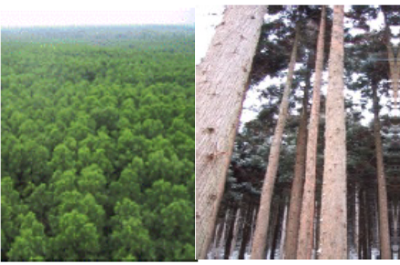
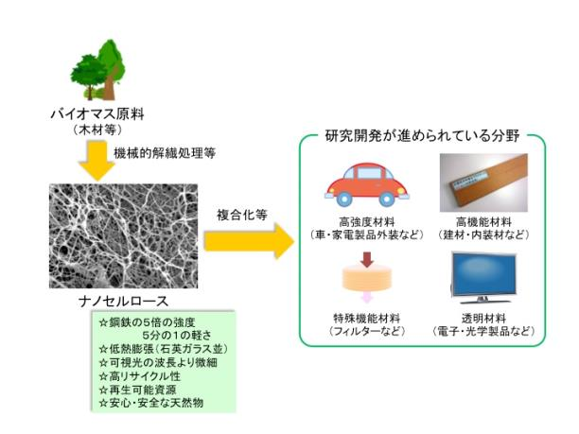

セルロースナノファイバー（CNF）とは
鋼鉄の５分の１の軽さで５倍以上の強度！
→ 車の車体の10%軽量化が可能、燃費改善
植物由来、つまり化石燃料を使わない
→ 廃棄後に燃やしても、再度植林すれば、CO2ゼロ
環境省は、CNFを使った車、家電、住宅建材等を実証中
木材などの
バイオマス原料
セルロースナノファイバー
（CNF）
自動車

Slide 3
委託事業と委託内容（※2018年度の内容を参考として掲載）
（１）自動車向けCNF活用製品の性能評価モデル事業
国内事業規模が大きく、CO2削減ポテンシャルの大きい自動車（内装、外板等）においてメーカー、サプライヤー、評価機関、大学等と連携し、CNF複合樹脂等の用途開発を実施。社会実装にむけて実車にCNF製品を搭載しCO2削減効果を評価・検証。
（２）CNF活用製品の性能評価モデル事業（自動車以外）
CO2削減ポテンシャルが自動車に次いで大きい家電（冷蔵庫等）、住宅・建材（窓枠、断熱材、構造材等）、再エネ（風力ブレード等）、業務・産業機械（空調ブレード等）等においてメーカー等と連携し、CNF複合樹脂等の用途開発を実施する。社会実装にむけて実機にCNF製品を搭載し活用時のCO2削減効果の評価・検証する。
（３）バイオマスプラスチックによるCO2削減効果の検証
耐熱性が要求される各種機械製品について、高耐熱バイオマスプラスチックにより金属部材等を代替することの実現可能性及びCO2削減効果を検証する（自動車エンジン周りの部材、家電、業務・産業機械の部材等）。
（４）リサイクル時の課題・解決策検討の実証事業
CNF樹脂複合材（材料）を製造する段階での易リサイクル性、リサイクル材料の性能評価等を行い、解決策について実証する。

Slide 4
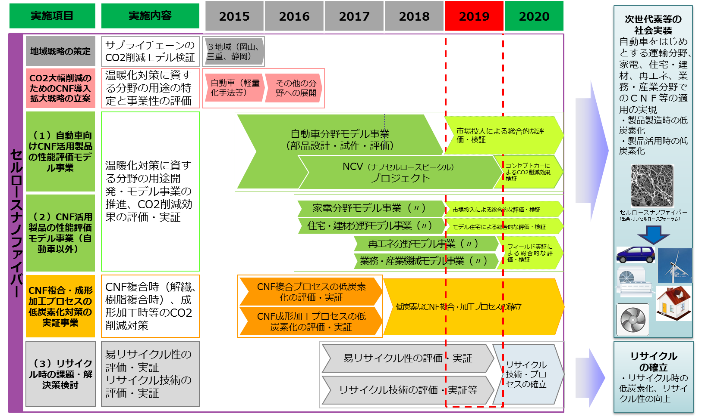
ＣＮＦ等の温暖化対策に資する次世代素材の
社会実装スケジュール

Slide 5
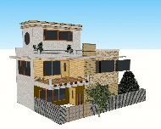

COOL-RUNプロジェクト
CNFが有するポテンシャルを活用し、住宅の部品の断熱性向上
繊維素材での断熱
＜CNFにより高断熱化を図る素材＞
⇒ウレタン系断熱材、セルロース断熱材、
グラスウール断熱材、無機ボード、
フロア材等々
CNFにより、空隙を制御
＜ターゲットとする部品＞
住宅外皮部品
発泡素材での断熱
…外壁、天井、
床、開口
CNFにより
空隙を
微細化
通常断熱
CNFにより
空隙量を
増大
住宅内装部品
：空隙
住宅の高断熱化
＝暖房エネルギー削減
…内壁、浴室
：CNF

